Slide 1
CJJ04_4
Klára Osolsobě
osolsobe@phil.muni.cz

Slide 2
Jmenné paradigma, deklinační typ
Deklinační typy substantivní flexe
Podtypy
Variantní tvary / alomorfie
Distribuce variant - pravidla

Slide 3
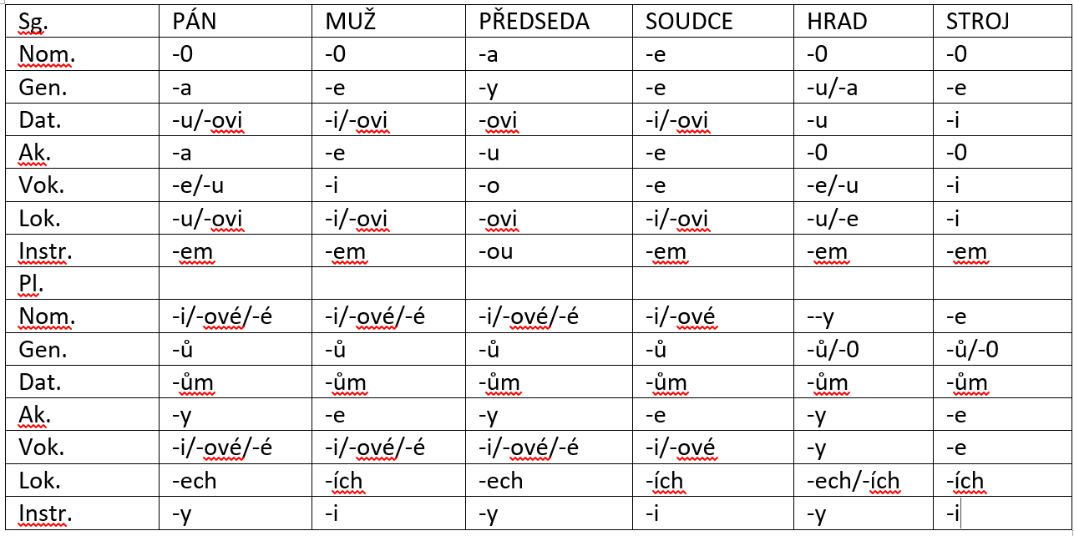
Jmenné paradigma, deklinační typ – maskulina životná a neživotná

Slide 4
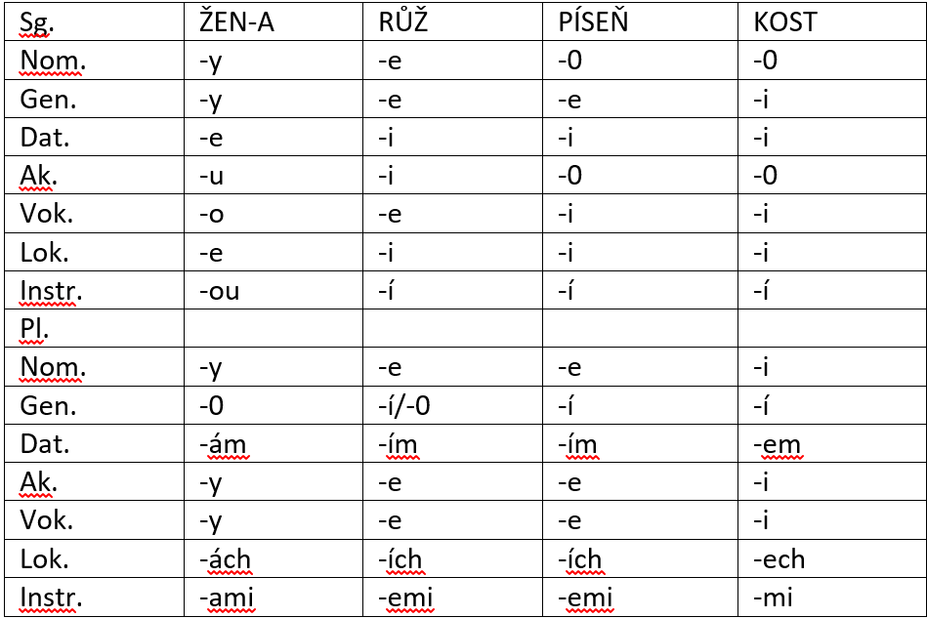
feminina

Slide 5
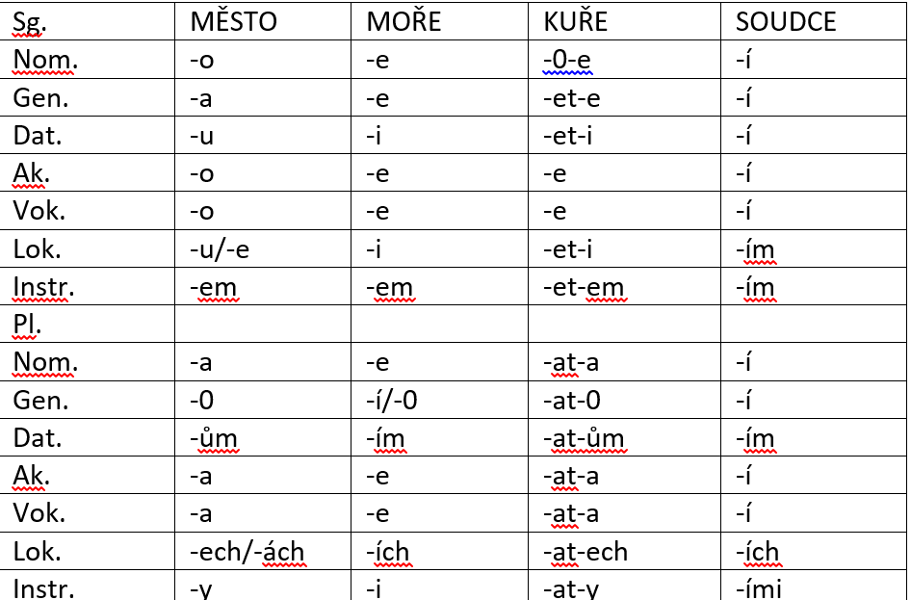
neutra

Slide 6
Podtypy – distribuce variant
  Existují univerzální pravidla distribuce grafické varianty [eě] v maskulinní flexi?
  Čím se řídí distribuce variantních koncovek v genitivu singuláru –u/-a/-e u substantiv skloňovaných podle typu hrad?
  Čím se řídí distribuce variantních koncovek v lokálu singuláru –u/-[eě] u substantiv skloňovaných podle typu hrad?
  Čím se řídí distribuce variantních koncovek ve vokativu singuláru u substantiv skloňovaných podle typu pán, muž, hrad a stroj?
  Čím se řídí distribuce variantních koncovek v dativu a lokálu singuláru substantiv skloňovaných podle typu pán, muž, soudce?

Slide 7
Existují univerzální pravidla distribuce grafické varianty [eě] v maskulinní flexi?
  Tvrzení: Distribuce grafických variant závisí na předcházejícím konsonantu.
  Tvrzení: Distribuce grafických variant závisí na podtypu.
  Tvrzení: Distribuce variant grafických závisí na gramatickém významu kumlovaného morfu.

Slide 8
Distribuce variant závisí na předcházejícím konsonantu
  Pokud substantivum končí na [ďťň], pak se e realizuje jako ě.
  Existují v češtině maskulina životná skloňovaná podle vzorů muž, stroj zakončená na [bpfvm]?
  Pokud ano, pak by se měly tyto konsonanty chovat stejně jako [ďťň].
  Zdá se ovšem, že platí, že maskulina s finálou [bpfvm] jsou v češtině zpravidla skloňovaná podle „tvrdých vzorů“, tedy podle vzorů pán, hrad.
  Přijdete na nějakou výjimku?

Slide 9
Na čem závisí realizace grafické varianty [eě] u tzv. tvrdých vzorů (pán, hrad)?
  Pozorujte: Momentálně žiji okamžikem, ze dne na den.
  Ve dne v noci jsme lenošili.
  Sedí s rukama v klíně.
  … střevíce v chůzi podrazil mi mráz a hlava má si, teplý klíne, jen ve vánicích odpočine …
  V zákoně proto bude paragraf o postupu lege artis.
  Sbohem zákone, sbohem justice …
  I na balkoně přece můžeme mít bylinkovou zahrádku.
  V kamenném větrném mlýně holandského typu je informační středisko s muzejní expozicí.
  Tak zase příště, mlýne, a s jinou pohádkou …
  Bílý parník má na komíně žlutý pruh.
  … kuř, komíne, kuř, kdyby komín nekouřil, bylo by nám hůř …

Slide 10
Pozorujte
  Sbohem, můj prťavý balkone.
  Mám na balkoně kytky.
  Ciao, zlatý balone.
  Pět neděl v baloně.
  Sbohem, Berlíne.
  Byl jsem v Berlíně.
  Mé lože a džbáne u hlavy …
  Co to neseš ve džbáně …
  … trůne moudrosti,
  Sedí na trůně.

Slide 11
Pozorujte
… Světe, div se …
Jsem rád na světě …
Kam jsi dospěl, národe?
…V tomto národě je spoustu neukázněných jedinců …
Domove, slakdý domove …
Žije v domově důchodců.
Vánoční strome, rozsviť se …
Na stromě rostou jablka …

Slide 12
Zobecněme pozorování
Pokud maskulinum skloňované podle vzoru pán, hrad končí v češtině na [dtn] nebo [bpfvm] a má koncovku [e], pak v kontextu [e] dochází k alternaci kořenové finály [dtn] nebo [bpfvm], vyjadřuje-li kumlovaný morf gramatický význam lokál singuláru a graficky se e realizuje jako ě.
Vyjadřuje-li kumlovaný morf jiný gramatický význam než lokál singuláru (vokativ singuláru, popř. u vymezené skupiny substantiv: den, týden, kámen, křemen, hřeben, kmen, genitiv singuláru), pak k alternaci kořenové finály [dtn] nebo [bpfvm] nedochází a graficky se e realizuje jako e.

Slide 13
A jak je tom u substantiv typu píseň ?
Pozorujte:
Nejez ze země.
Velká část obyvatel Chrudimě považuje tuto čtvrť za problematické místo.
Nepij z láhve.
Z mrkve se mi dělá zle.
Vystoupil z církve.
… Ale hlavně, že máme vyhřívaný trávník v obci Ladná u Břeclavě!
… Karel starší ze Žerotína ji sice odstěhoval po Bílé hoře do Vratislavě …

Slide 14
Čím se řídí distribuce flektivních alomorfů / variantních koncovek v genitivu singuláru –u/-a/-e u substantiv skloňovaných podle typu hrad?
-u/Mi_G_Sg | -a/Mi_G_Sg | -e/Mi_G_Sg
Od pátku se nejde do školy. | Od čtvrtka se nejde do školy. | Oddne 12. 3. se nejde do školy.
Vylezl ven z domu. | Vylezl ven z lesa. | Vylezl ven zpod kamene.
Stalo se to toho roku. | Vrátí se do roka. | Do týdne bude doma.

Slide 15
Čím se řídí distribuce variantních koncovek v lokálu singuláru –u/-[eě] u substantiv skloňovaných podle typu hrad a město?
-u/Mi_L_Sg | -[eě]/Mi_L_Sg
Mluvil o stromu života. | Visel na stromě.
Mluvil o tom hradu jako by byl jeho vlastní. | Bydlel na starém hradě.
Ben mi řekl o kostelu , který shořel. | Bylo tam ticho jako v kostele.
-u/N_L_Sg | -[eě]/N_L_Sg
Jeho báseň o jaru je překrásná. | Na jaře se den prodlužuje.
V palácích se o tomto patru mluví jako o „vznešeném“. | Bydlel v sedmém patře.
Spoluhráč M. Berka o křídlu J. Motlovi prohlásil, že je nejlepším hráčem soutěže. | Hraje na levém křídle.

Slide 16
  Čím se řídí distribuce variantních koncovek ve vokativu singuláru u substantiv skloňovaných podle typu pán, muž, hrad?
-e/Ma_V_Sg | -u/Ma_V_Sg | -i/Ma_V_Sg
Hraju rád hru „člověče, nezlob se“. | Ty jsi lhář, vlku, vydáváš se za maminku a chceš nás sežrat. | Miluju tě, můj princi.
Říkala mu „můj pane“. | Říkala mu „můj miláčku“. | Říkala mu „můj ….i“.
-e/Mi_V_Sg | -u/Mi_V_Sg | -i/Mi_V_Sg
Kniha „Sbohem, Berlíne. | Stolečku, prostři se. | Dětský pořad „Máji, zavoň kvítím“.
Světe, div se. | Hraju rád hru „Kloboučku, hop“ a mám rád pohádku „………u., z pytle ven“. | Soudím tě, kováři otče i synu i duchu, ohni, vodo i vzduchu.

Slide 17
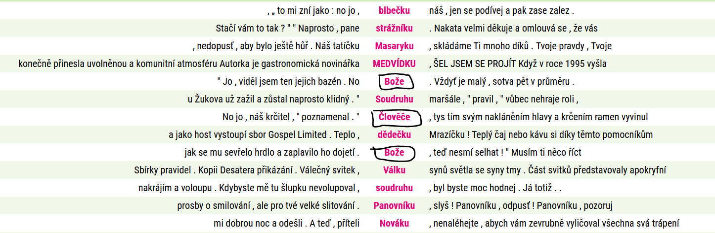
Finála je velára k, h, ch, (g)

Slide 18
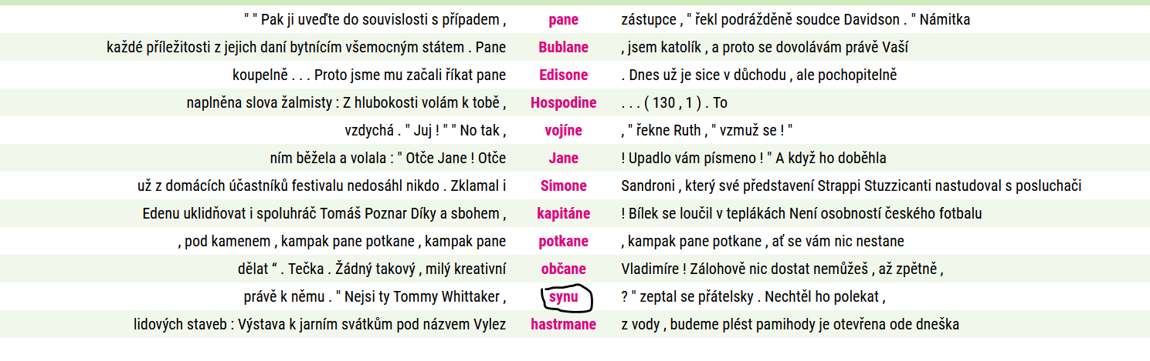
Finála je n

Slide 19
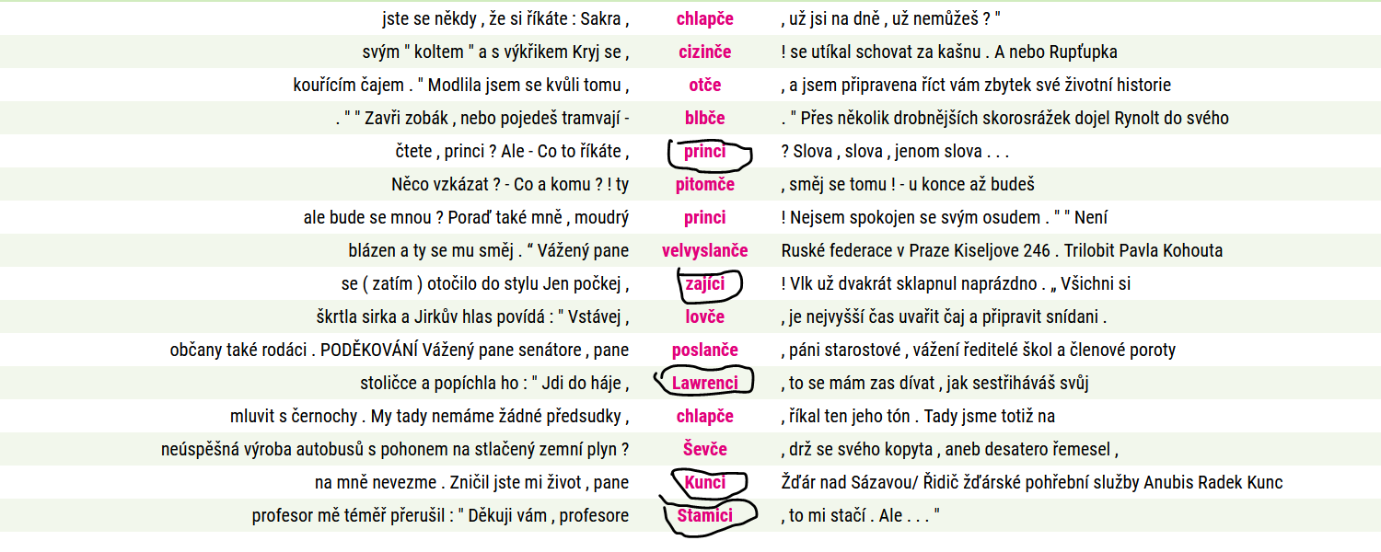
Finála je c

Slide 20
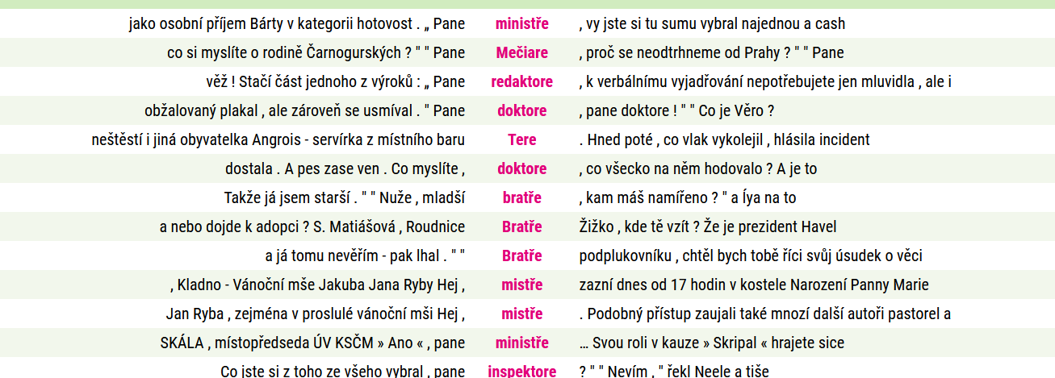
Finála je r

Slide 21
Zobecněme pozorování:
Substantiva vzoru pán mají ve vokativu singuláru koncovku u nebo e.
Substantiva vzoru muž mají ve vokativu singuláru koncovku i nebo e.
Přestože se uvedená zakončení vyskytují po stejných finálách kmene, lze formulovat pravidla distribuce pomocí finál a seznamů výjimek.
V některých případech nejde jen o finálu, ale jde o příponu, nebo finální skupinu kmene.

Slide 22
Čím se řídí distribuce variantní koncovky –í/-0 v genitivu plurálu feminin typu růže a neuter typu moře?
-í/F_G_Pl | -0/F_G_Pl
Zahrada bez růží není správná zahrada. | Třída po odchodu dobrých žáků a žákyň0 ztrácí motivaci.
Takových humanitárních organizací organizujeme mnoho. | Odjel do Českých Budějovic0.
Zrušení spojů způsobilo problémy obyvatelům mnoha okolních obcí, kteří dojíždějí za prací. | Zrušení spojů způsobilo problémy obyvatelům mnoha okolních vesnic0, kteří dojíždějí za prací.
-í/N_G_Pl | -0/N_G_Pl
Sjezdil sedm moří (Balt, Středozemní, Černé a další). | Zahájili výstavbu nových sídlišť0 na krajích měst, aby lidé měli kde bydlet.
Z polí řepky se stala kulisa květnových dní. | Z dětských hřišť0 se ozýval radostný křik.
Kolik srdcí je zlomených? | Dal si k snídani pět vajec0 natvrdo.

Slide 23
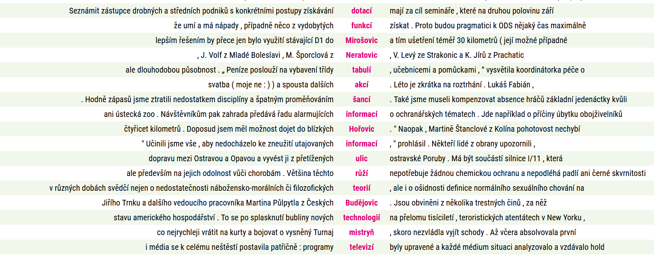
Pozorujte

Slide 24
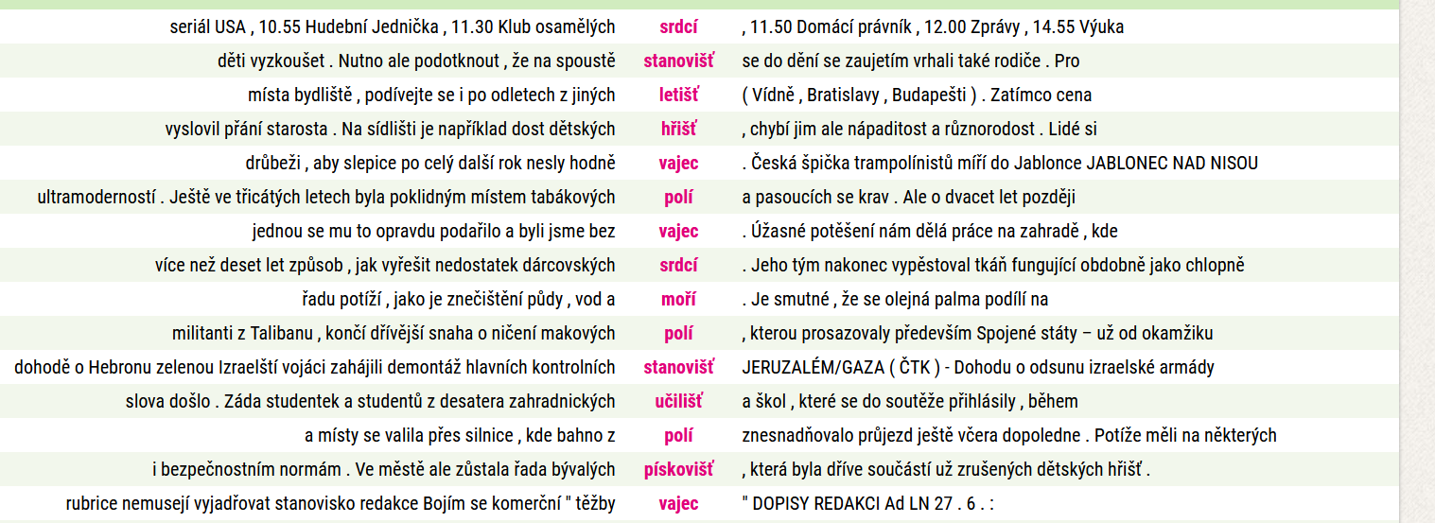
Pozorujte

Slide 25
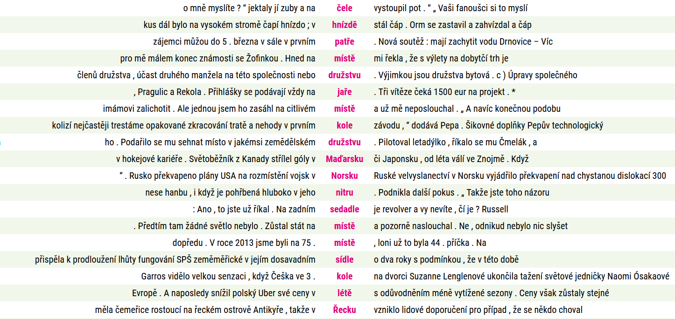
Pozorujte a pokuste se formulovat pravidla distribuce koncovky –u/-(e/ě) v lok. sg. neuter

Slide 26
Čím se řídí distribuce variantní koncovky –ech/-ích/-ách v lokálu plurálu maskulin a neuter?
-ech/Mi_L_Pl | -ích/Mi_L_Pl | -ách/Mi_L_Pl
Na starých hradech prý straší. | V lesích hledáme houby. | Většina žen nechodí do práce v teplákách.
Ve všech časech tomu tak nebylo. | Na rozích ulic stáli kameloti. | Všechno šlo jako na drátkách.
V několika dnech se vše změnilo. | Koupali jsme se v rybnících. | Bylo to jako ve snách.
-ech/N_L_Pl | -ích/N_L_Pl | -ách/N_L_Pl
Provoz ve městech je v ranních hodinách hustý. | Hovoří se o všech bezpečnostních rizicích. | Cirkus na kolečkách.
V autech a jejich motorech se nevyznám. | V lokálních ohniscích nákazy bylo třeba zavést přísná opatření. | Děti se budou moci projet v autíčkách.
Ležel na zádech. | V lyžařských střediscích platí zákaz diskoték. | Pohádky o zvířátkách jsou mezi čtenáři oblíbené.

Slide 27
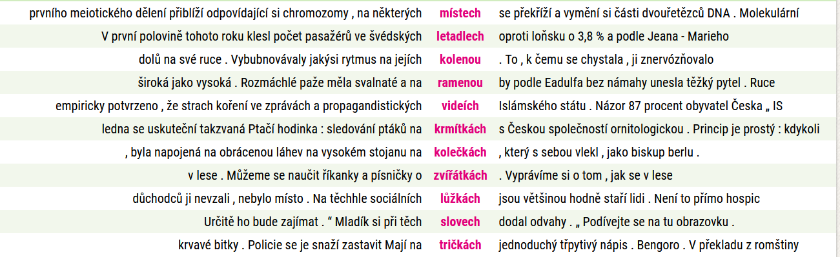
Pozorujte doklady a pokuste se formulovat pravidla distribuce

Slide 28
Co mám umět?
Zařadit tvar substantiva k deklinačnímu typu.
Umět definovat pravidla distribuce variantních koncovek u jednotlivých typů substantivní flexe. Umět uvést výjimky z pravidel a definovat je a) formálně a b) alespoň částečným výčtem (frekventované příklady).
Prostudovat kapitoly týkající se substantivní flexe v povinné literatuře, tj. podle sylabu předmětu 1) Příruční mluvnice češtiny. Edited by Miroslav Grepl - Petr Karlík - Marek Nekula - Zdenka Rusínová. Vyd. 2., opr. Praha: Lidové noviny, 1996. 799 s. ISBN 8071061344; 2) Mluvnice češtiny. D 2 : Tvarosloví. 1. vyd. Praha: Academia, 1986 – s. 277n.; 3) NESČ

Slide 29
Na příště
Na příští seminář je třeba vypracovat krátký úkol ve formě on-line testu.
Na úkol máte 30 minut a jej jej třeba vypracovat do příští středy 00.00 hod.
Na začátku příští hodiny projdu řešení. Připravte si otázky na nejasnosti.
Těm, kteří bez omluvy odevzdají úkol pozdě, bude úkol počítán jako nesplněný. Ti, kteří budou mít více než tři nesplněné(pozdě odevzdané úkoly, nebudou připuštěni ke zkoušce (= opakování ročníku). Známka ze zkoušky se bude skládat z dílčích známek za odevzdané domácí úkoly a ze známky ze závěrečného on-line testu.

